Slide 1
DDD和微服务实战

Slide 2
内容提要
复杂性和规模增长的解决之道
领域驱动设计（DDD）
微服务之模式与实践

Slide 3
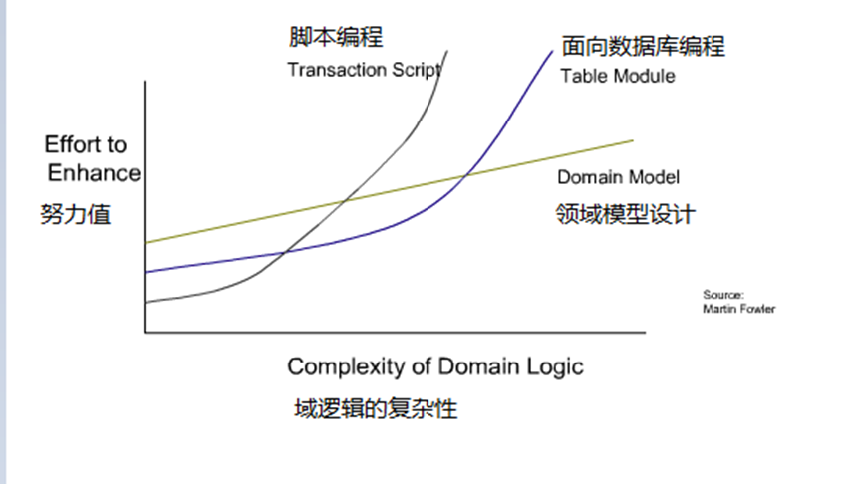
如何应对软件复杂性
Notes:
在领域驱动设计中，我们的中心不在代码和开发技术上，而且在业务上
在项目初期，领域驱动设计是需要最高的努力值，付出的，但是随着项目复杂度增加，它的辛苦值并没有受到很大的波动，反之剩下两个，都是陡值

Slide 4

复杂性和规模增长的解决之道
分治 知识
抽象

Slide 5



衡量分治的标准
高内聚低耦合
行李车厢
观光⻋车厢
普通⻋车厢
“
每个车厢都要符合承重要求， 行李车厢承重能力要高于其他 车厢，车厢间的连接要牢固且 易于拆卸，有足够的灵活性方 便转弯
”
“
大件行李应该单独存放，避免 占用普通车厢中的空间，餐车 应该在整个列车的中间，方便 乘客用餐
”
连接

Slide 6


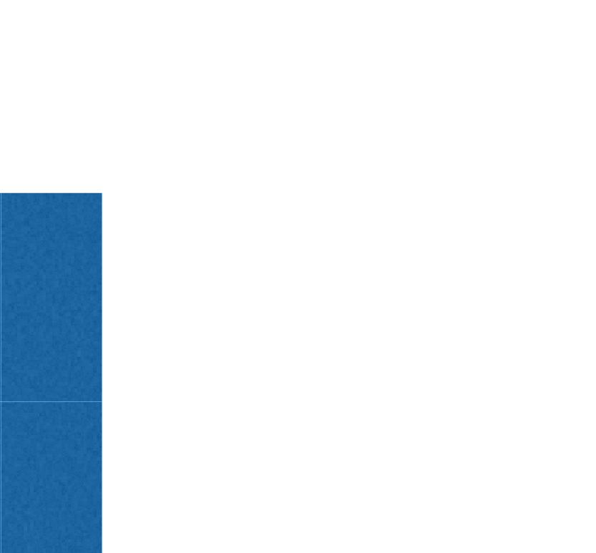

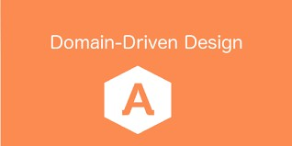
微服务和DDD
不同的关注点
运行时进程间通信，能够 容错和故障隔离
去中心化管理数据和去中 心化治理
服务可以独立的开发、测
试、构建、部署按业务组 织全功能团队
高内聚低耦合，职责单一
设计模型
系统的/解决方案的维度
真 _{领}
实
的 _{域}
微服务
/
业
务 模
的
维 型
关注业务领域，建立边界 并构建通用语言，高效沟 通
对业务进行抽象，和业务 专家一起建模
尽可能维持代码和业务的
低表示差异
度
DDD

Slide 7
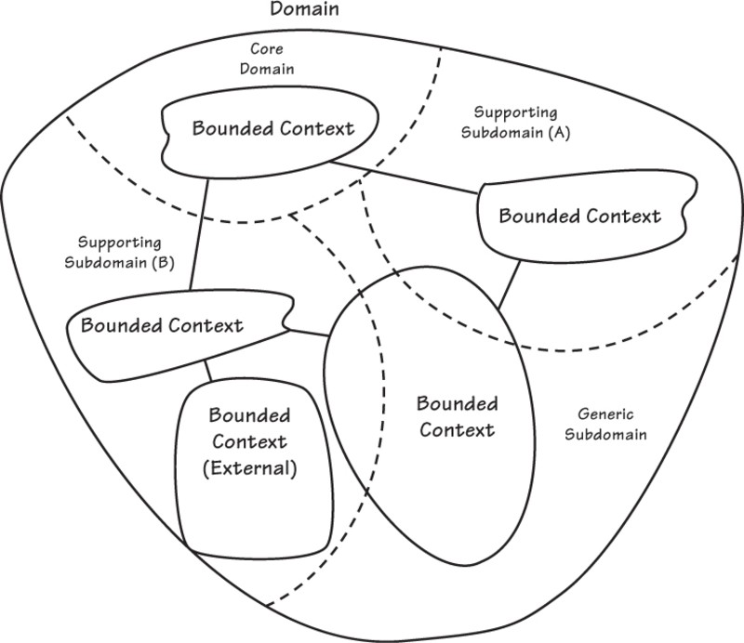
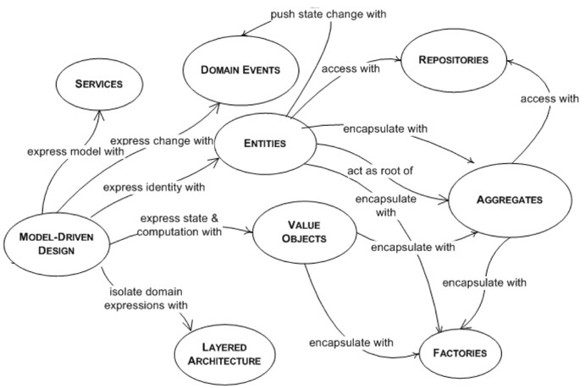
DDD概览
✔
✔
✔
✔
✔
✔ 表示本次演示中药用到的概念
战略
战术
关注按领域定义，在限界上下文内形成统一语言，提升业务和技术的沟通效率
关注领域设计在落地时和设计模型及实现模型的低差异，减小业务和技术之间的鸿沟

Slide 8
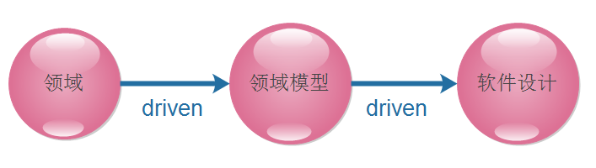
DDD – 什么是DDD
领域驱动设计（Domain-driven Design）
一种模型驱动的软件设计方式

Slide 9
DDD – 核心概念
领域划分
统一语言
界定上下文（Bounded Context）
领域模型

Slide 10
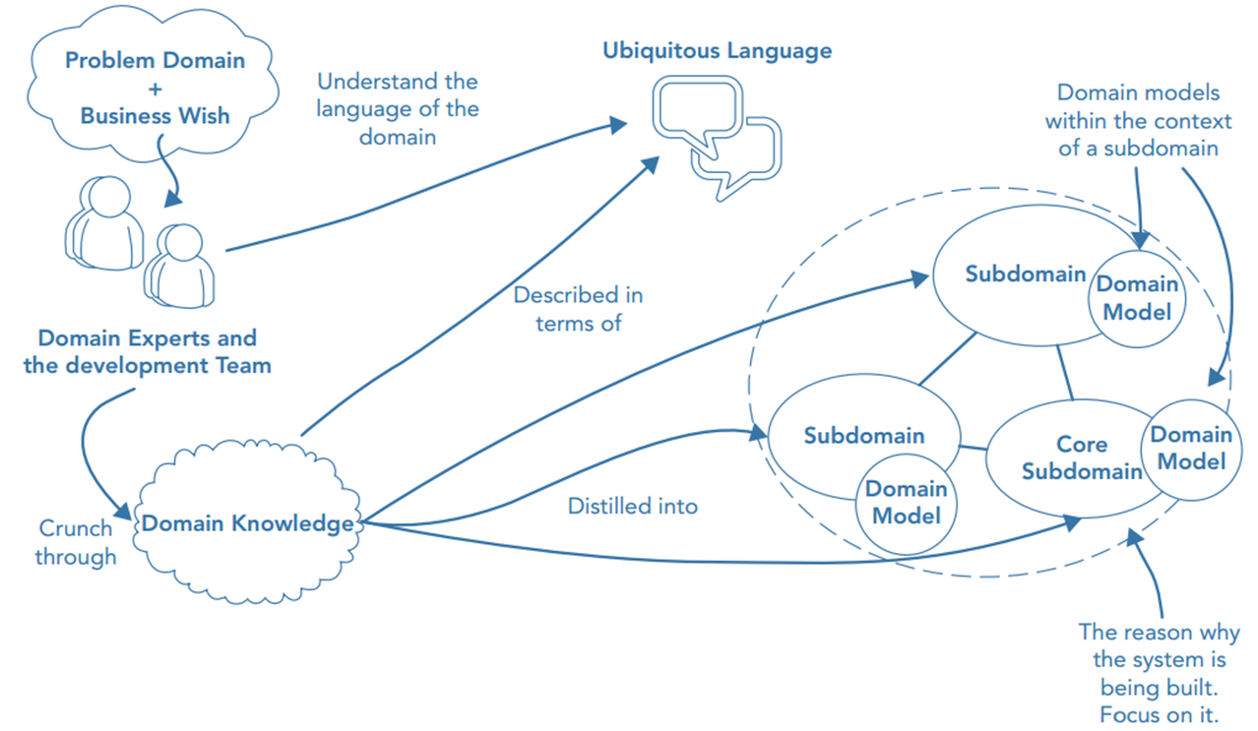
DDD – 领域划分、统一语言

Slide 11
Ubiquitous Language(通用语言)
应用
开发人员
x
环境
用户
测试人员
域名
？
策划人员
集群
1
2
用例
开发人员激活环境
开发人员部署集群1
测试人员绑定测试域名至集群1
策划人员审核通过
3
ND

Slide 12
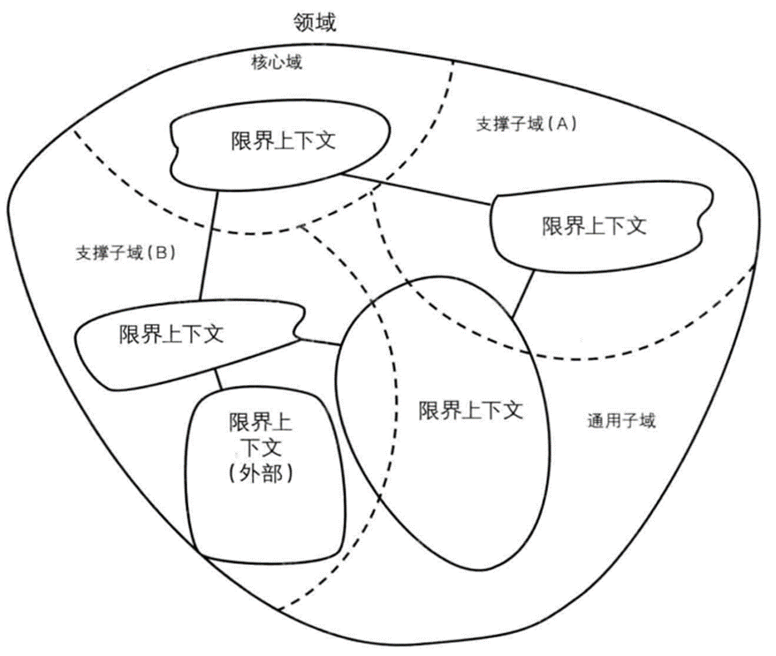
DDD – Bounded Context

Slide 13
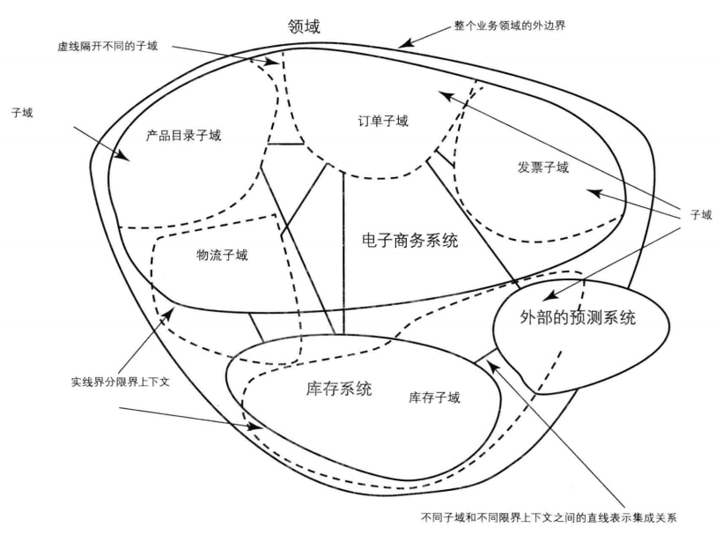
DDD – Bounded Context

Slide 14
DDD – Bounded Context
Bounded Context == Business Microservice boundary
1. Simplified CQRS when using DDD in a microservice
2.Rich Domain Model vs. Anemic Domain Model
3.Domain Entity
4.Aggregates
5.Value Object
6.Domain Events (within a single microservice)

Slide 15
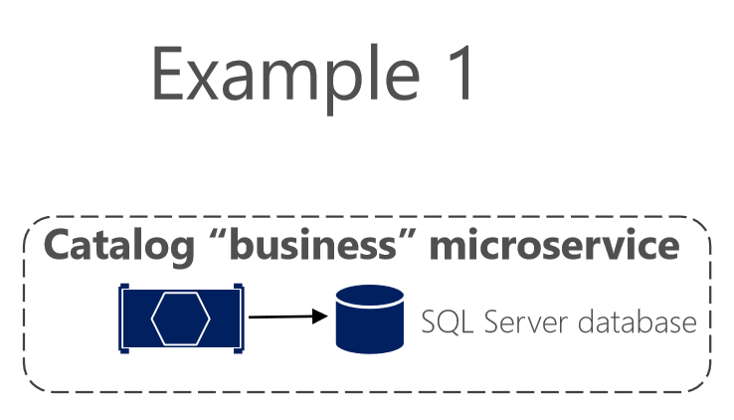
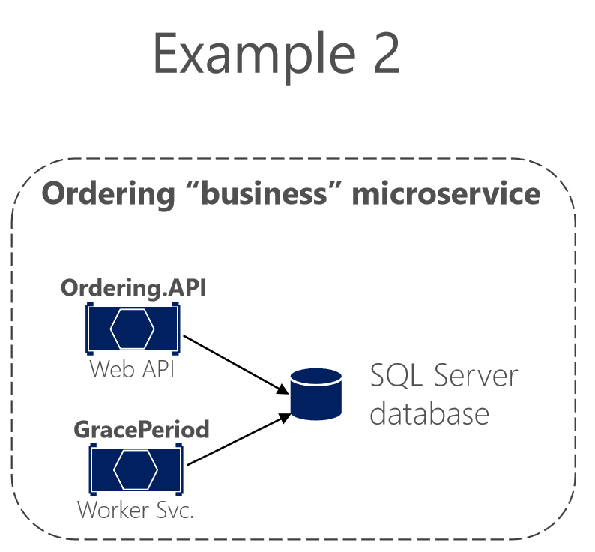
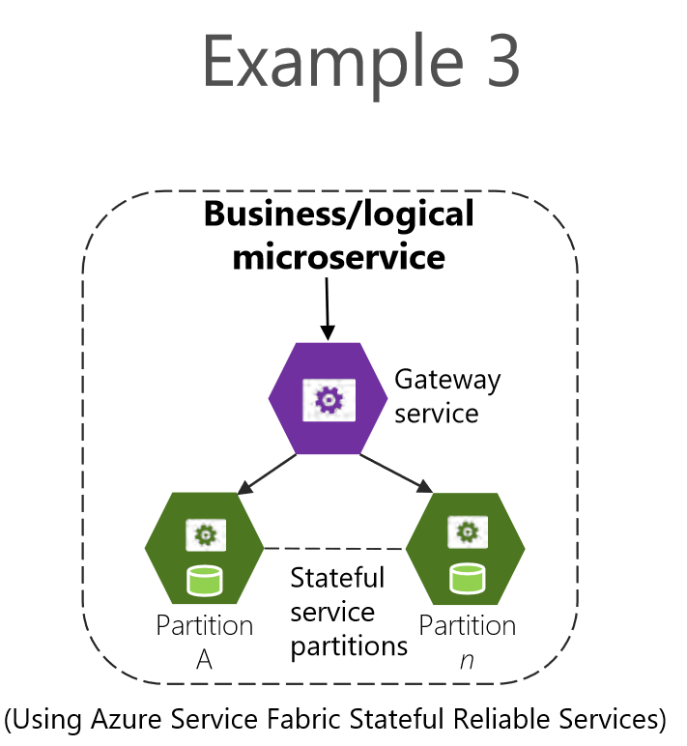
Business/Logical Microservices (Bounded Contexts)
逻辑体系结构可以不同于物理/部署体系结构
有界上下文可以由1个或多个服务 (即 asp. net web api) 实现

Slide 16
识别域模型程序Microservice/BoundedContext
Identity Microservice Model
Ordering Microservice Model
ApplicationUser
Order
Buyer
…
OrderItem
Address
Catalog Microservice Model
Basket Microservice Model
CatalogItem
Brand
Basket
BasketItem
Type

Slide 17
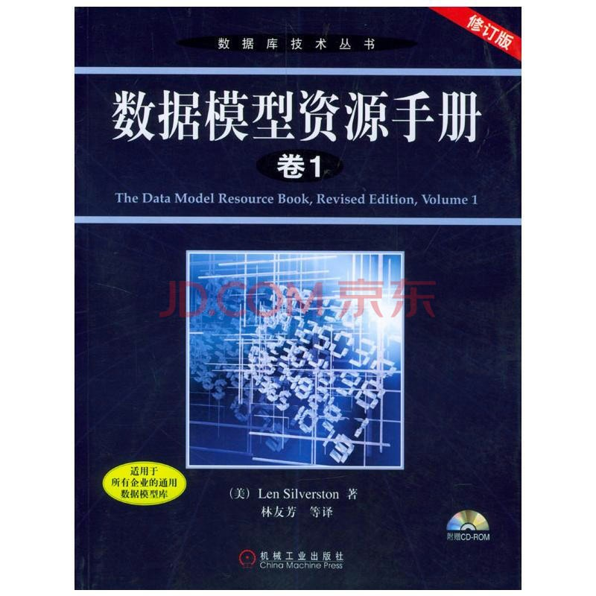
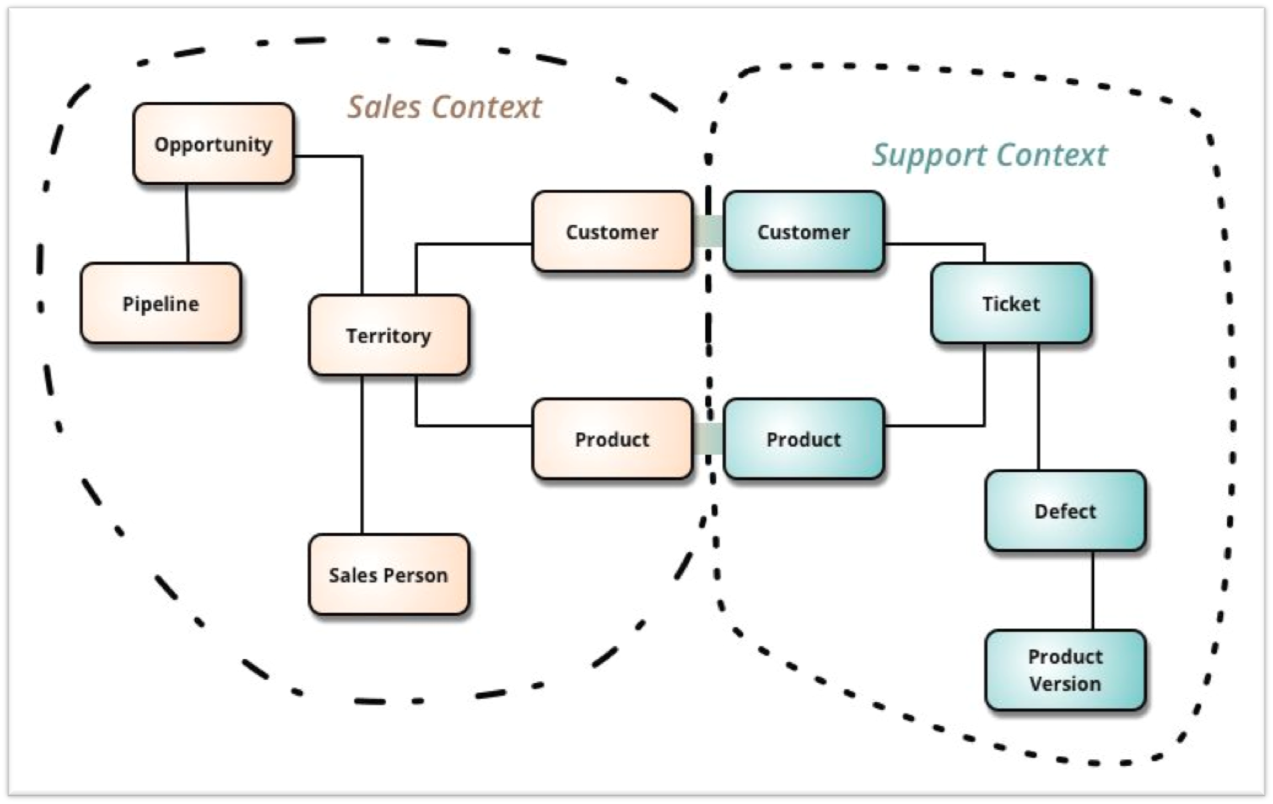



按业务划分限界 上下文
识别业务领域
行业经验
使用工具
从业务能力的角度识别 核心域/支撑域/通用域
⻔门店
仓库
⽣生产加⼯工
多维度抽象

Slide 18
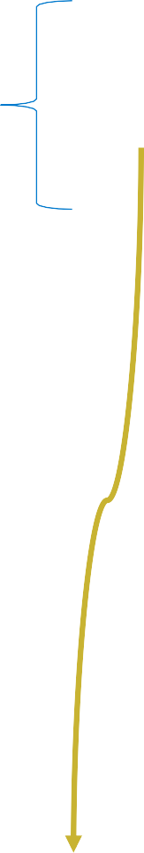
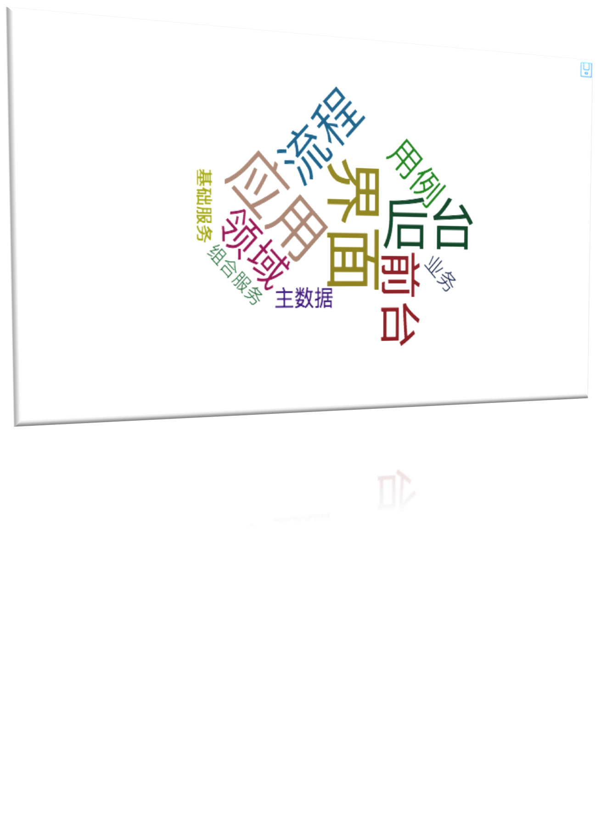

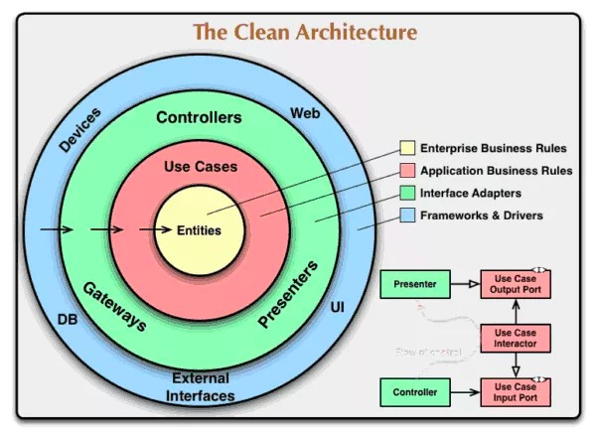
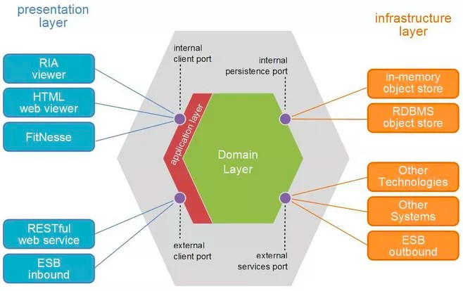
按业务划分限界 上下文
哪些部分应用了DDD
Android App
iOS APP
⼩小程序
浏览器器
 | HTTPS
WEBAPP
第三⽅方
BFF模式
HTTPS
Gateway
OPENAPI
gRpc
gRpc
gRpc
微服务模式
gRpc
服务2
gRpc
服务n
服务1 服务2
MQ
基础设施
第三⽅方服务

Slide 19


消除上下文间的隐式数据依赖
用户上下文
跨上下文之间不存在实体引用
是否要抽象一个值对象取决于上下文的边 界范围
关注对象胜于关注表结构
商户上下文
订单
《值对象》
购买者
《值对象》
交易上下文
商品上下文
明细
《实体》
商品
《值对象》
使⽤用微服务架构，服务之间的确在变量量层⾯面做到了了彼此隔 离，然 而……任何形式的共享数据⾏行行为都会导致强耦合 ……如果给服务之间传递的数据记录中增加了了⼀一个新字段 ，那么每个需要操作这个字段的服务都必须要做出相应的 变 更更，服务之间必须对这条数据的解读达成⼀一致，那其 实这些服务全部都是强耦合与这条数据结构的，他们是间 接彼此耦合的。
--《架构整洁之道》
订单上下文
服务上下文
……

Slide 20
DDD – 领域模型基本构造块
实体（Entity）
值对象（Value Object）
服务（Service）
聚合（Aggregate）
聚合根（Aggregate Root）
仓储（Repository）
工厂（Factory）
领域事件（Domain Event）

Slide 21
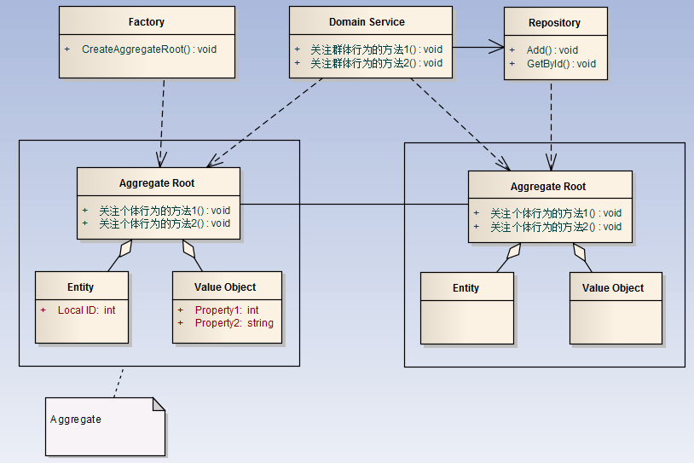
DDD – 构造块关系图

Slide 22
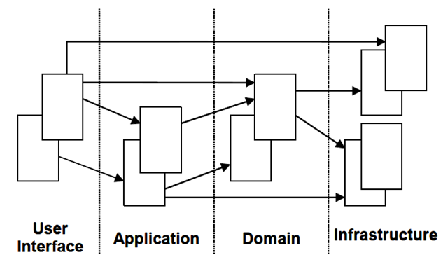
DDD 的经典分层架构
用户界面/展现层
负责向用户展现信息以及解释用户命令。更细的方面来讲就是：
请求应用层以获取用户所需要展现的数据；
发送命令给应用层要求其执行某个用户命令；
应用层
很薄的一层，定义软件要完成的所有任务。对外为展现层提供各种应用功能（包括查询或命令），对内调用领域层（领域对象或领域服务）完成各种业务逻辑，应用层不包含业务逻辑。
领域层
负责表达业务概念，业务状态信息以及业务规则，领域模型处于这一层，是业务软件的核心。
基础设施层
本层为其他层提供通用的技术能力；提供了层间的通信；为领域层实现持久化机制；总之，基础设施层可以通过架构和框架来支持其他层的技术需求；

Slide 23
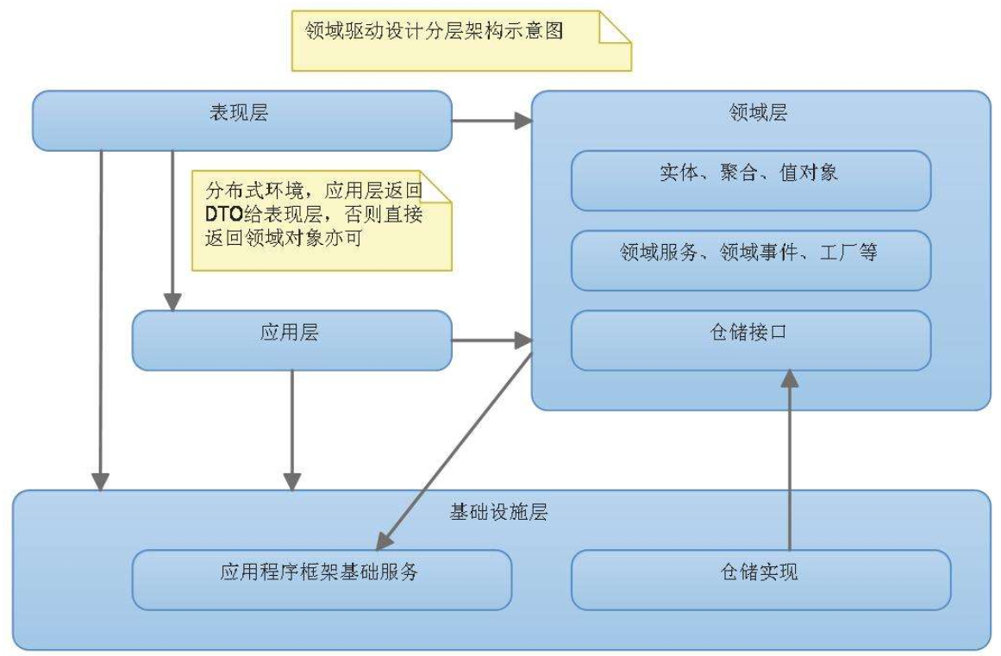
DDD – 分层架构

Slide 24
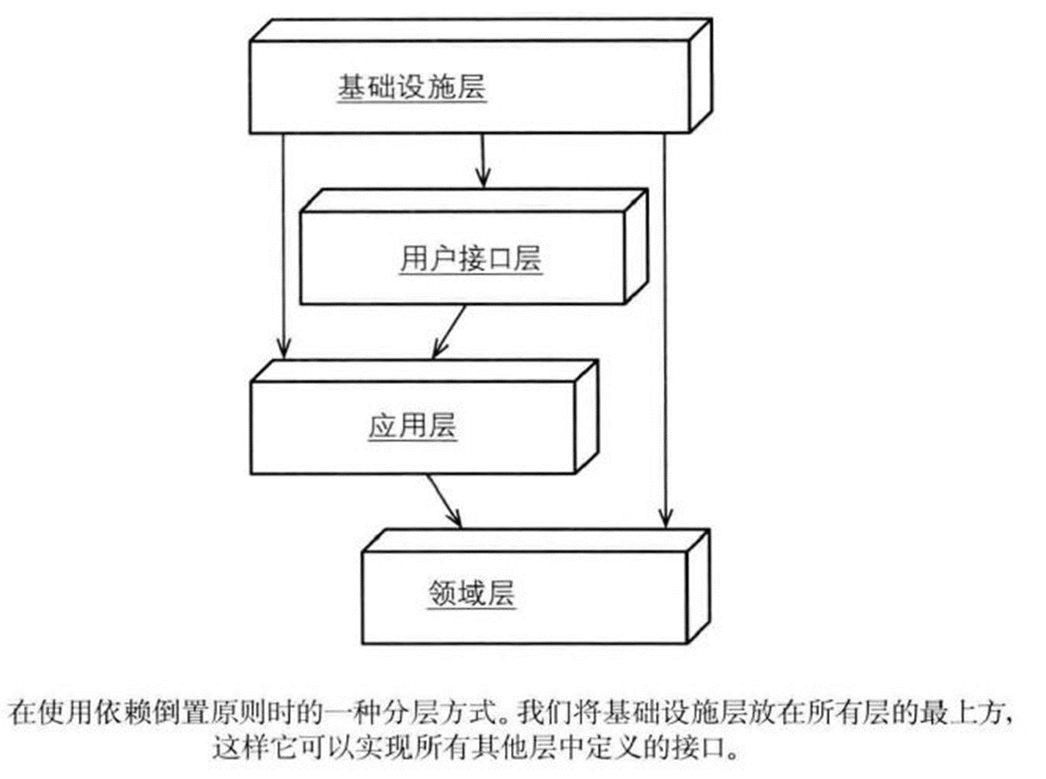
依赖倒置原则

Slide 25
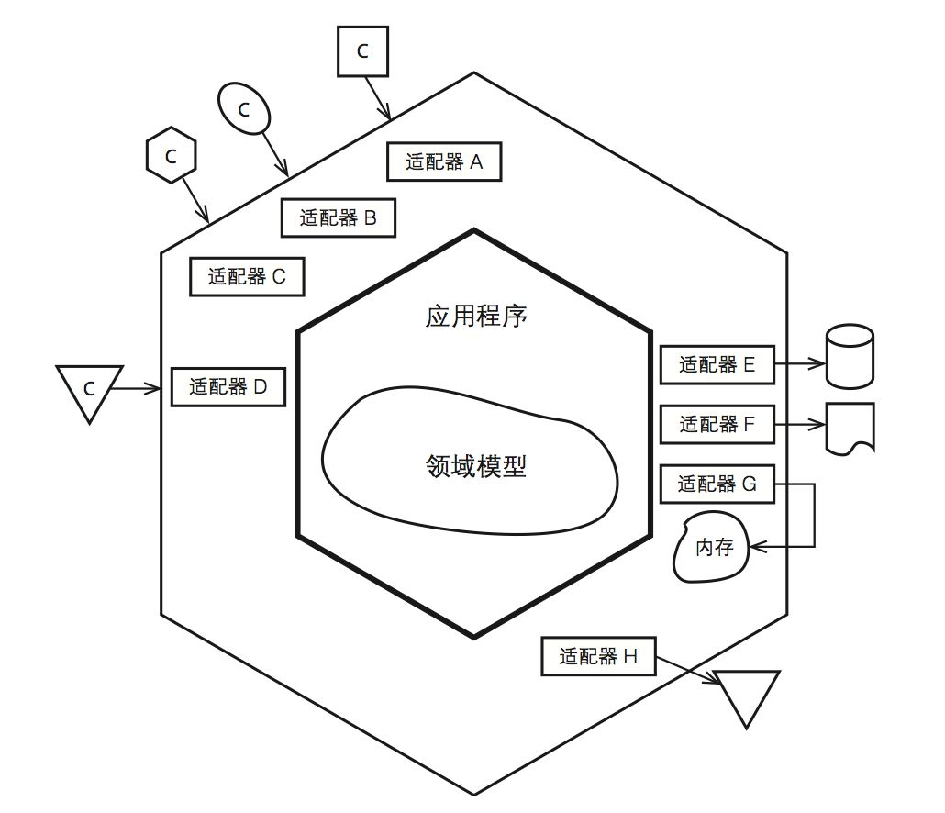
六边形架构

Slide 26
CAP原理
CA 还是 AP
Consistency
Availability
Tolerance
Of
Partition
Consistency
Availability
Tolerance
Of
Partition
一致性
可用性
分区容忍性
经典DDD：CA
CQRS： AP

Slide 27

一个棘手的问题
如何确保一个新建域名是全局唯一的
方案一
在读端创建一个已分配域名的集合，当客户端用户键入一个新域名时从读端进行验证。

Slide 28
方案二：引入Saga
Environment
4.Available/UnAvailable Domain
1.DomainCreated
Saga
DomainPool
2.Regist Domain
3.Regist Completed(succeed/failed)

Slide 29
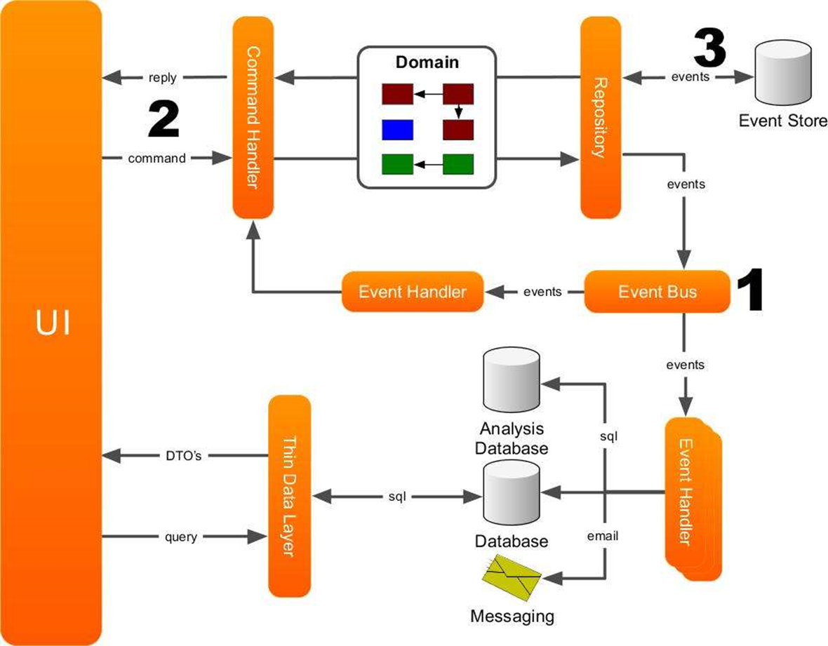
CQRS + ES
Notes:
https://docs.microsoft.com/zh-cn/dotnet/standard/microservices-architecture/microservice-ddd-cqrs-patterns/

Slide 30


使用事件总线实现异步事件驱动通信
基于事件驱动的异步通信的微服务数据之间的最终一致性
Backend
Basket Microservice
Database as
Cache
User-Profile Microservice
Service
1
Web API Service
Event Bus
(Publish/Subscribe Channel)
3
UserUpdated event → Buyer info
UpdateUser
command
4
UserUpdated event
(Publish Action)
2
Event Bus Abstractions/Interface
UserUpdated event → Buyer info
DB update
Ordering Microservice
Database
Event Bus Implementations
Database
Azure
Service
Bus
Other:
NServiceBus
MassTransit
etc.
RabbitMQ
Service
Notes:
https://www.cnblogs.com/edisonchou/p/dotnetcore_microservice_foundation_blogs_index_final.html

Slide 31
DDD - 领域建模时分析问题的角度
以用户为中心 != 以用户的需求为中心
领域模型是主观的，是人们对领域知识、需求分析后的产物，目的是容纳需求，解决领域内的问题；比喻：只有空杯子才能装水
理解：用户、账号、角色的差别

Slide 32
DDD – 聚合设计原则
聚合 != 大对象，相反聚合应尽量设计的小
聚合是用来封装真正的不变性，而不是简单的将对象组合在一起
聚合之间的关联通过ID，而不是对象引用
聚合内强一致性，聚合之间最终一致性
信息专家模式：将职责分配给拥有执行该职责所需信息的对象

Slide 33
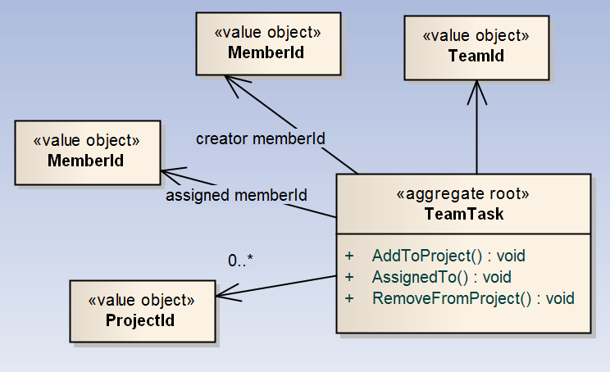
DDD – 聚合之间ID引用例子

Slide 34

值对象
实体
度量或描述
不变性
概念整体
可替换性
可比性
无副作用行为
一个实体是一个唯一的东西，并且可以在相当长的一段时间内持续地变化。

Slide 35

聚合
对象树：由实体和值对象在一致性边界之内组成
外界只能通过聚合根跟聚合进行交互
聚合应该尽量的小
不能打破聚合的一致性边界
聚合之间保持最终一致性

Slide 36
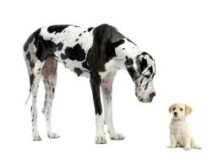
两种极端
ND
[1] 大聚合
[2] 小聚合
整个系统只有一个聚合
一个聚合只有一个属性

Slide 37
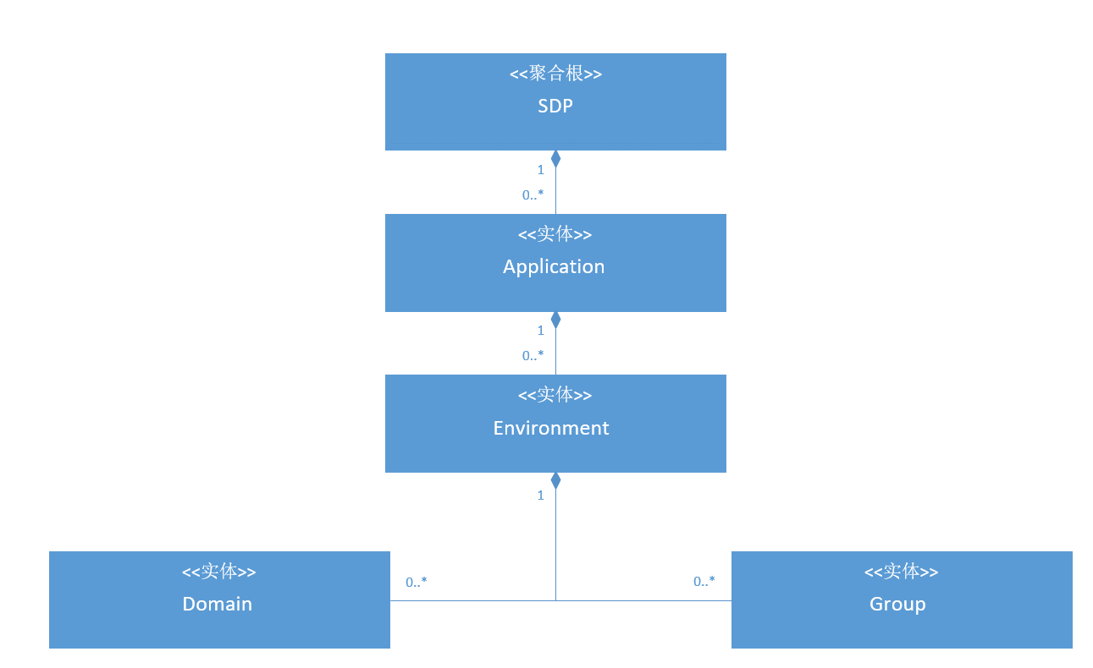
大聚合

Slide 38
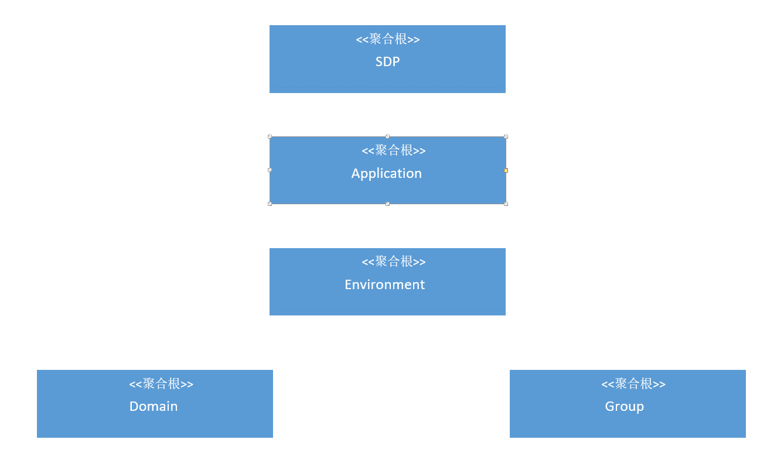
小聚合

Slide 39
域名绑定
域名
绑定-解绑
集群
业务逻辑
一个域名只能绑定到一个集群上
如果一个域名已经绑定了一个集群，允许它绑定到另一个集群上，同时解除和先前集群的绑定状态
业务逻辑
如果绑定的域名是正式域名，那么集群状态变成锁定状态
锁定状态的集群不允许执行部署/释放操作
有奖问答：根据这个用例，我们应该如何重新划分聚合？

Slide 40
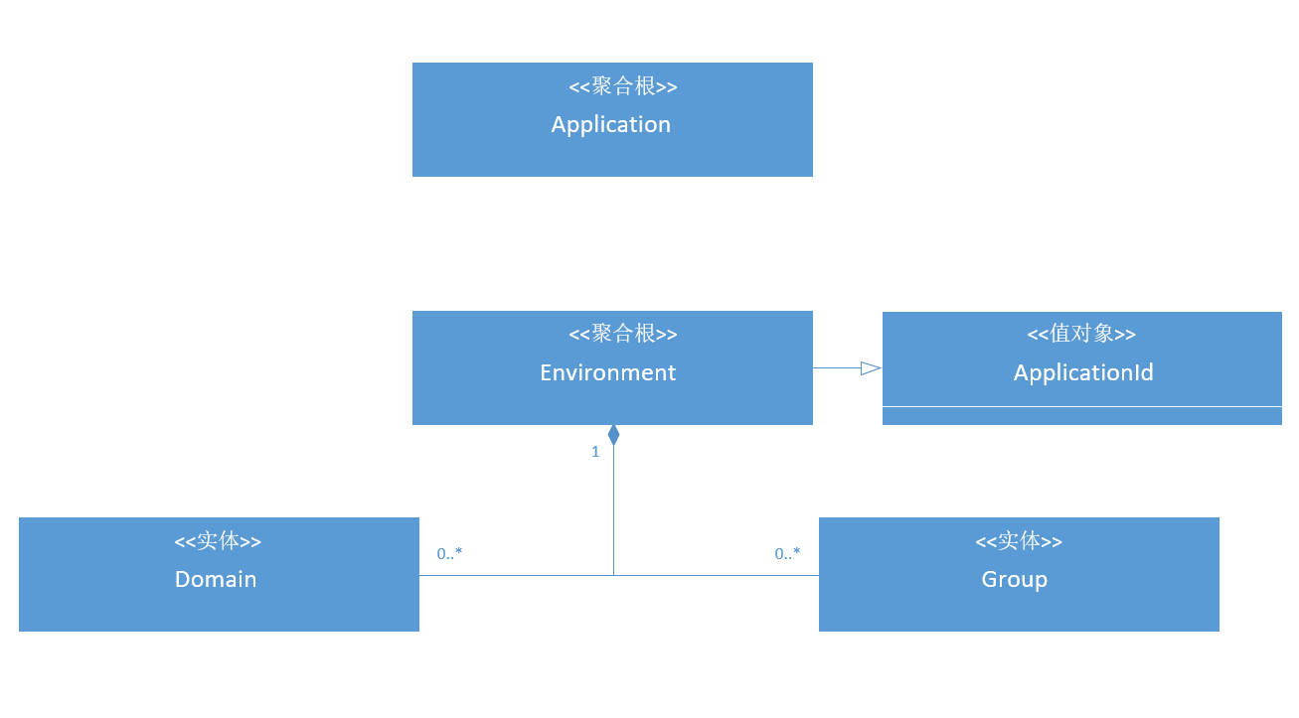
合理的划分

Slide 41
DDD - 领域建模步骤参考
先从需求中考虑一些业务场景，和领域专家交谈场景的过程，从中识别出一些明显的领域概念，以及它们的关联，关联可以暂时没有方向但需要有（1：1，1：N，M：N）这些关系；可以用文字精确的没有歧义的描述出每个领域概念的涵义以及包含的主要信息；
根据上面分析得到的领域概念建立一个初步的领域模型
分析主要的软件应用程序功能，识别出主要的应用层的类；这样有助于及早发现哪些是应用层的职责，哪些是领域层的职责；
进一步分析领域模型，识别出哪些是实体，哪些是值对象，哪些是领域服务；
分析关联，通过对业务的更深入分析以及各种软件设计原则及性能方面的权衡，明确关联的方向或者去掉一些不需要的关联；

Slide 42
DDD - 领域建模步骤参考
找出聚合边界及聚合根，这是一件很有难度的事情；因为你在分析的过程中往往会碰到很多模棱两可的难以清晰判断的选择问题，所以，需要我们平时一些分析经验的积累才能找出正确的聚合根；
为聚合根分配仓储，为每个聚合分配一个仓储，此时只要设计好仓储的接口即可；
走查场景，确定我们设计的领域模型能够有效地解决业务需求；
考虑如何创建领域实体或值对象，是通过工厂还是直接通过构造函数；
停下来重构模型。寻找模型中觉得有些疑问或者是蹩脚的地方，比如思考一些对象应该通过关联导航得到还是应该从仓储获取？聚合设计的是否正确？考虑模型的性能怎样，等等；

Slide 43
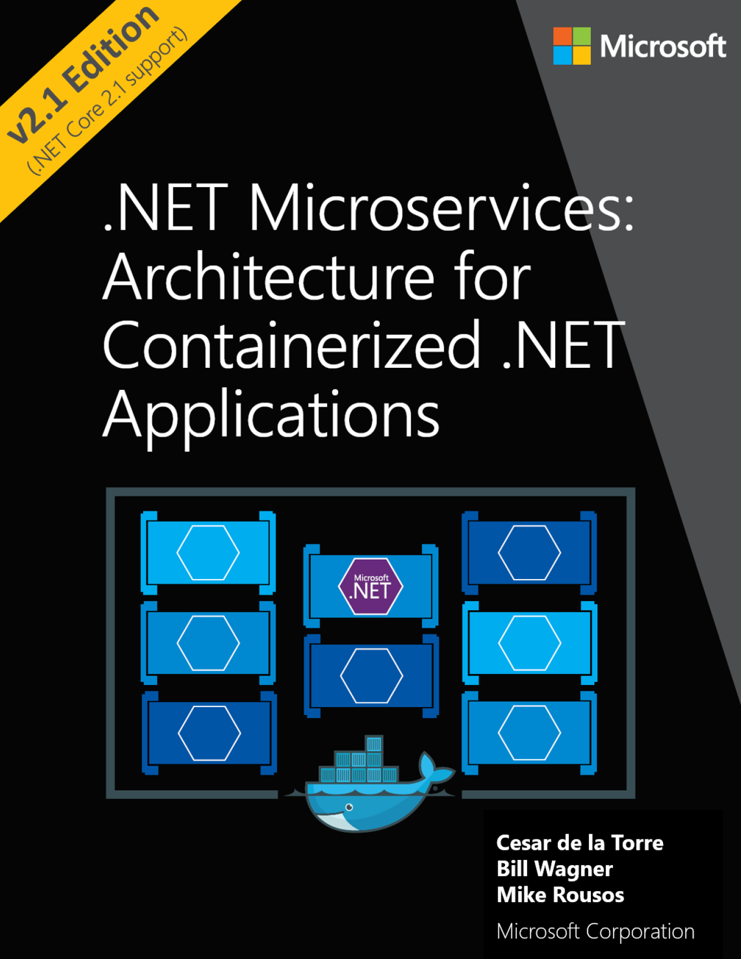
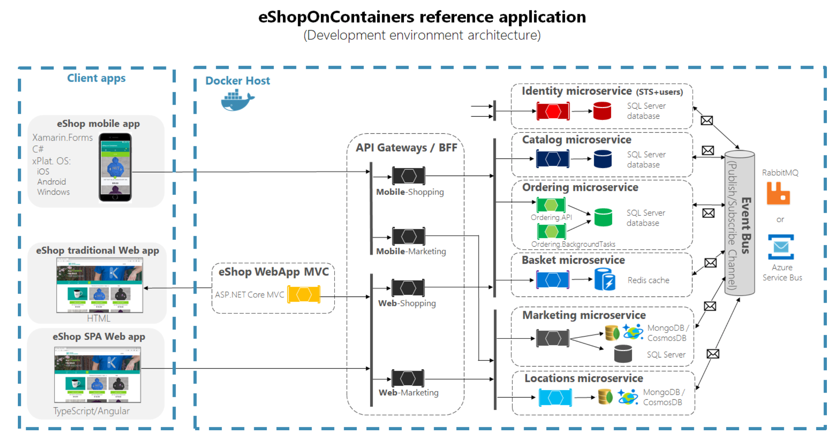
.NET微服务架构指南
电子书 aka.ms/MicroservicesEbook
参考应用程序 aka.ms/MicroservicesArchitecture
https://docs.microsoft.com/zh-cn/dotnet/standard/microservices-architecture/
Notes:
https://docs.microsoft.com/zh-cn/dotnet/standard/microservices-architecture/

Slide 44
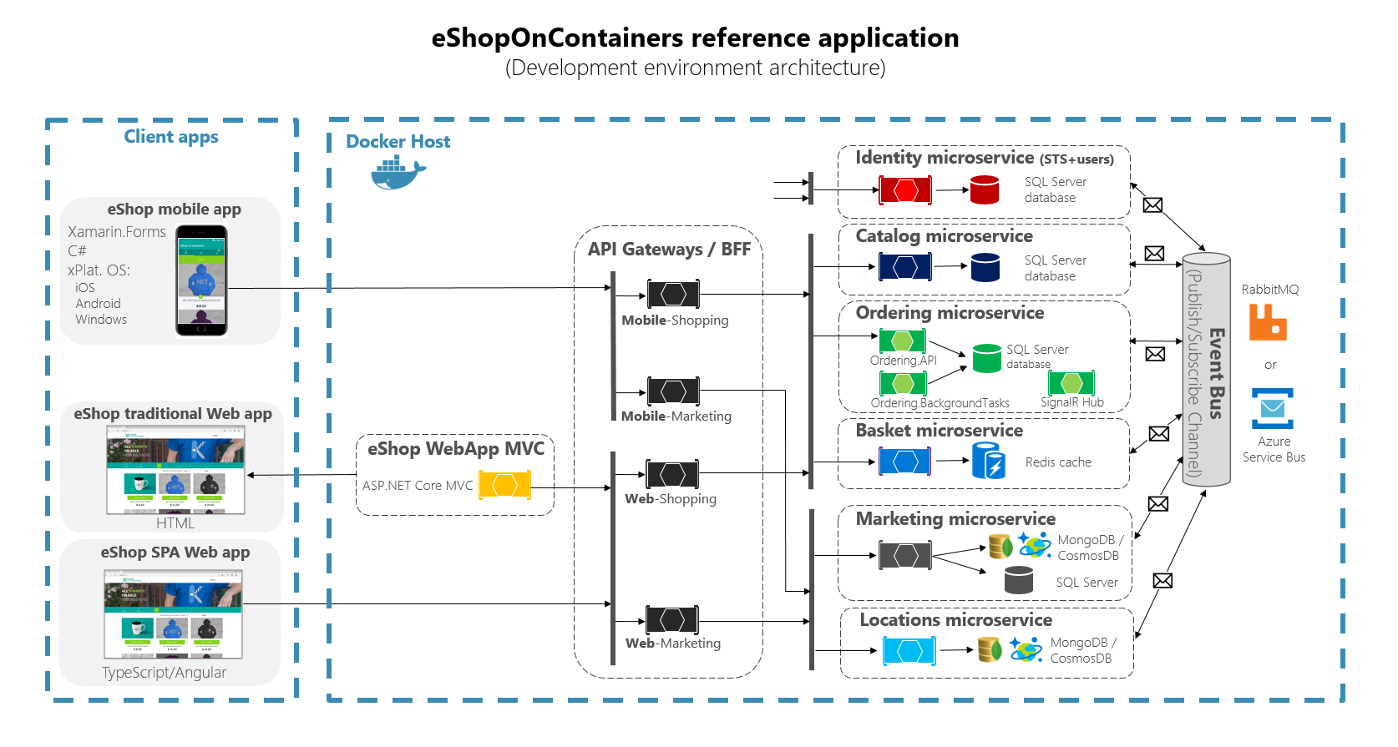


.NET Core 2.2
https://github.com/dotnet-architecture/eShopOnContainers
AKS

Slide 45
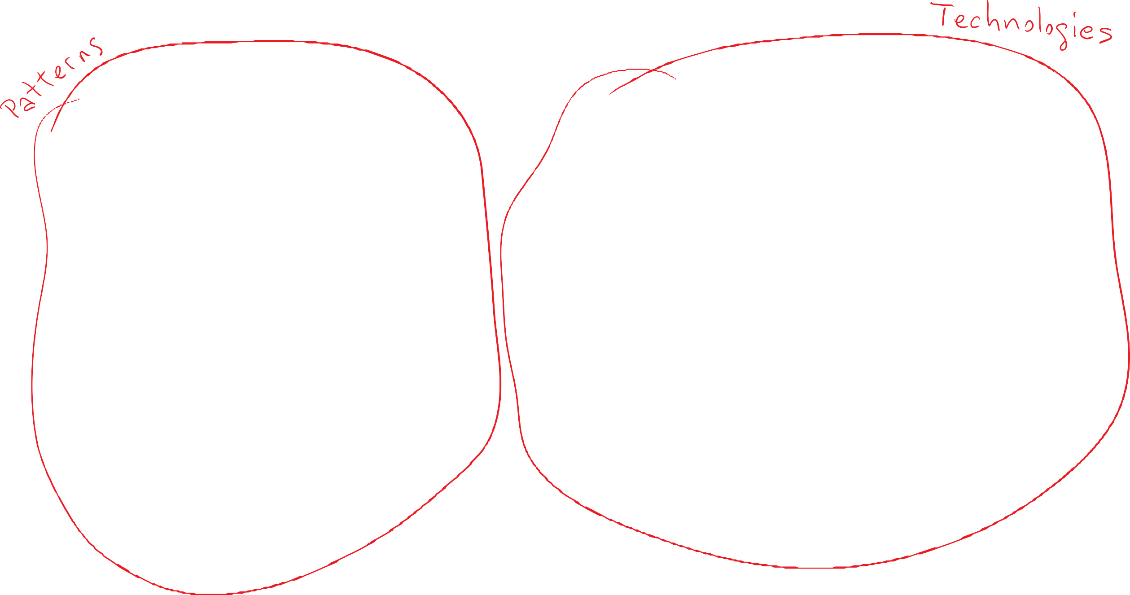
新的模式和技术
Microservices
Docker Containers
Linux Containers
Autonomous Bounded Context
Nomad & addressable services
Docker Image
Docker Host
Docker Registry
Docker Hub
API Gateway^{Isolated}
Windows Containers
Decoupled
Events
Async. communication
RabbitMQ
Hyper-V Containers
Event Bus
Message Brokers
Azure Service Bus
Azure Container Registry
Service Discovery
Health Checks
NServiceBus MassTransit Brighter
Polly
Orchestrators
CI/CD
Transient Failures Handling
Resiliency
Azure Service Fabric
Stateful Services
Commands
Actors
Retries with Exponential Backoff
Azure Container Service
Kubernetes
Docker Swarm Mesos DC/OS
Domain-Driven Design
Circuit Breakers
CQRS simplified
Aggregates Domain Events Mediator
Domain Entity

Slide 46
总结
边界，边界，边界
定义边界间的关系
概念不要穿透边界

